Slide 1
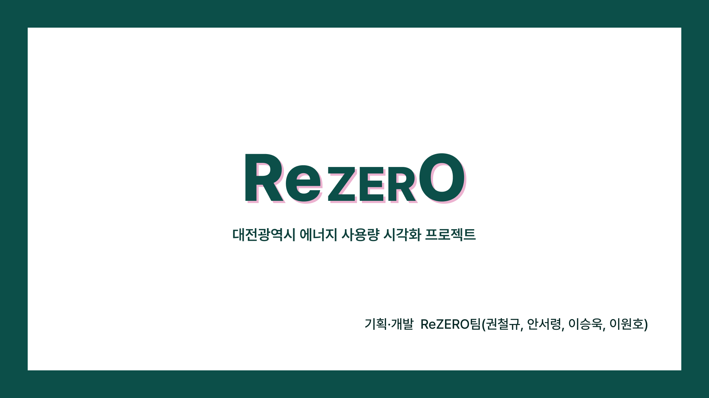

Slide 2
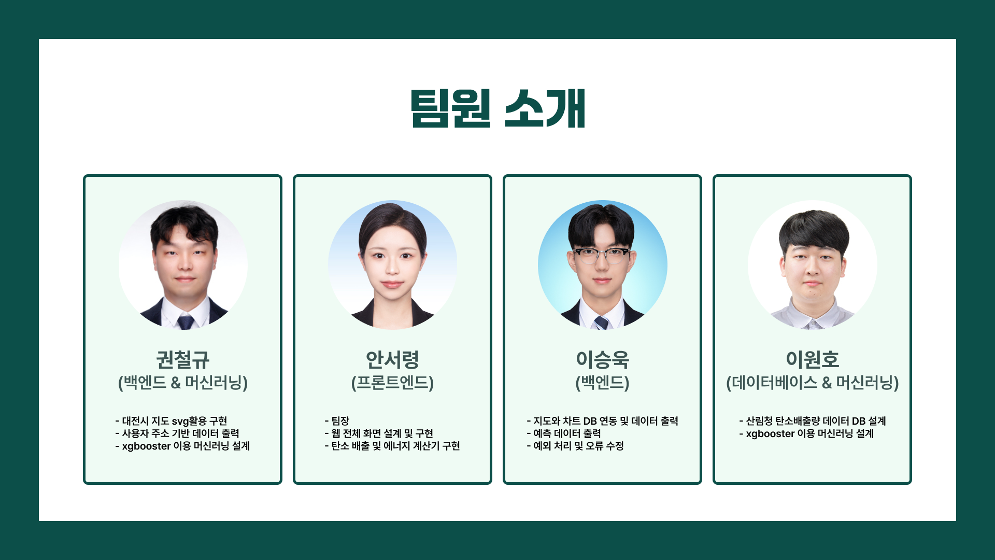

Slide 3
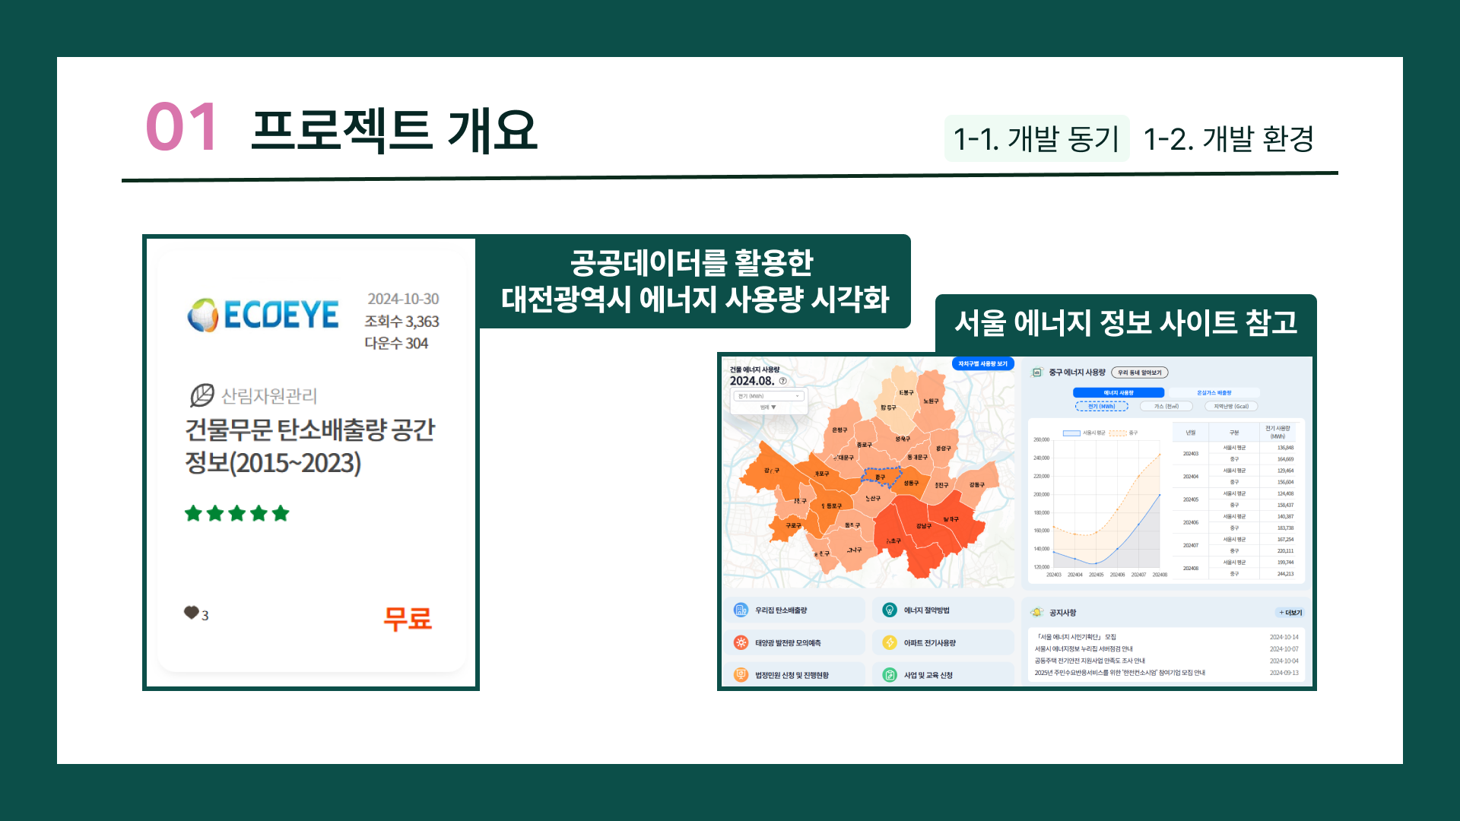

Slide 4
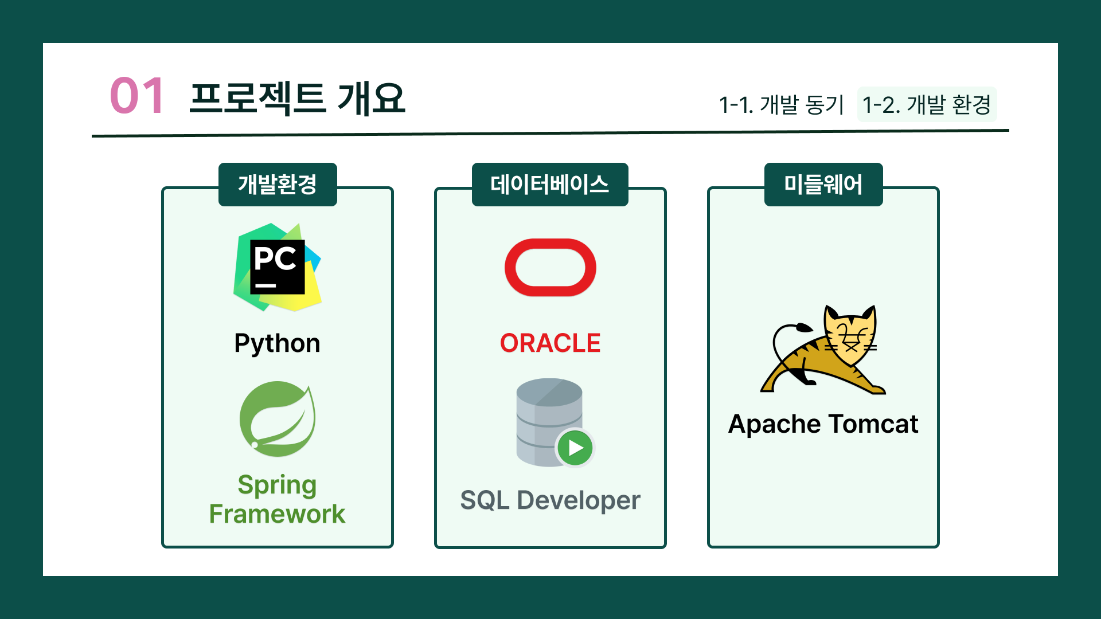

Slide 5
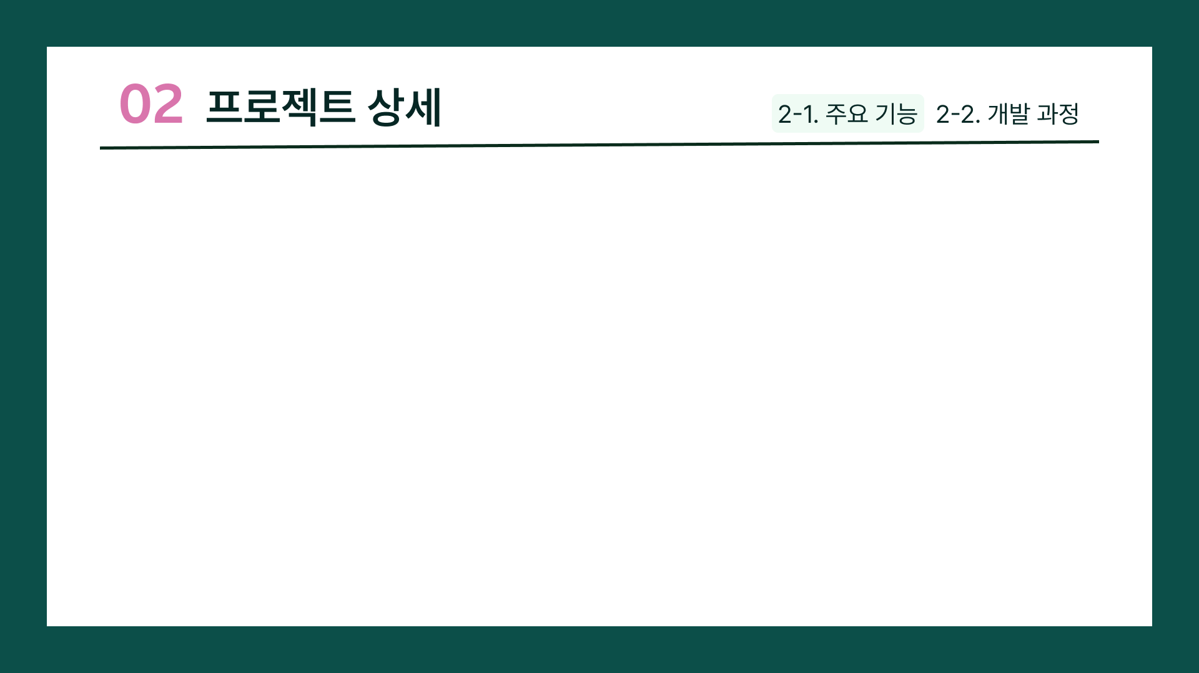
대분류 | 소분류 | 기능 | 내용 | 구현 여부
사용자 | 계정 관리 | 회원가입 및 로그인 | 사용자는 회원가입을 수행하여 추가 기능을 이용할 수 있다. | O
 |  | 회원 정보 수정 및 탈퇴 | 회원 정보를 수정하거나 탈퇴를 진행할 수 있다. | O
 | 지도 조회 | 구, 동별 지도 탐색 | 지도를 통해 에너지 사용량을 조회할 지역을 선택할 수 있다. | O
 | 사용량 조회 | 에너지 사용량 조회 | 슬라이더를 토글 하면 선택된 하위 옵션(전기, 가스)에 따라 관련된 데이터의 사용량을 차트로 조회할 수 있다. | O
 |  | 에너지 사용량 예측 | 예측 모델을 사용하여 차후 에너지 사용량 데이터를 예측 후 차트로 조회 할 수 있다. | O
 |  | 건물 에너지 사용량 조회 | 사용자가 등록한 주소의 건물 에너지를 조회할 수 있다. | O
 | 에너지 계산기 | 탄소 배출량 조회 | 정보를 입력 받아 탄소 배출량을 계산할 수 있다. | O
 |  | 에너지 절약 조회 | 정보를 입력받아 에너지 절약량을 계산할 수 있다. | O
 | 날씨 조회 | 대전 날씨 조회 | 현재 대전의 날씨를 실시간으로 조회할 수 있다. | O

Slide 6
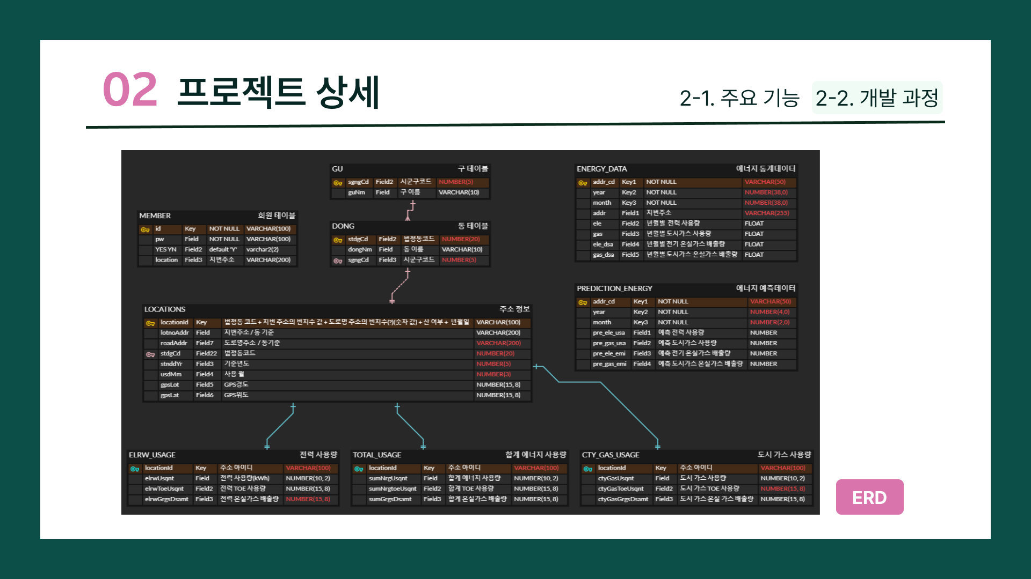

Slide 7
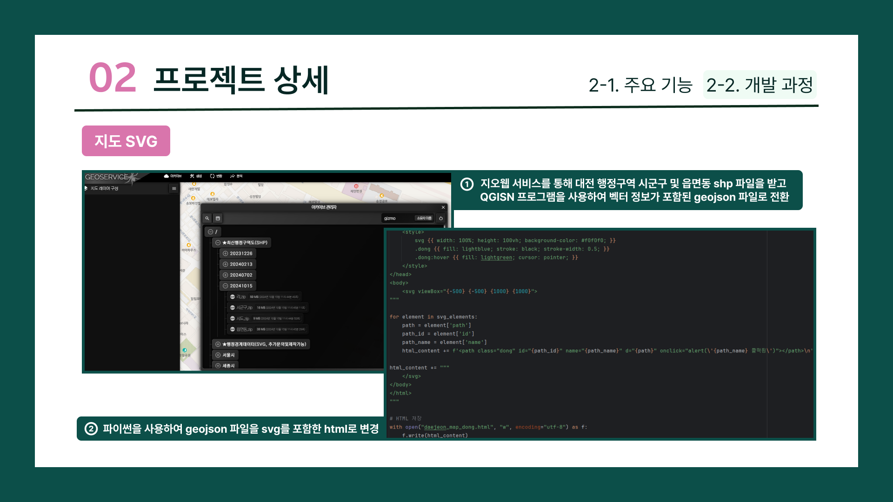

Slide 8
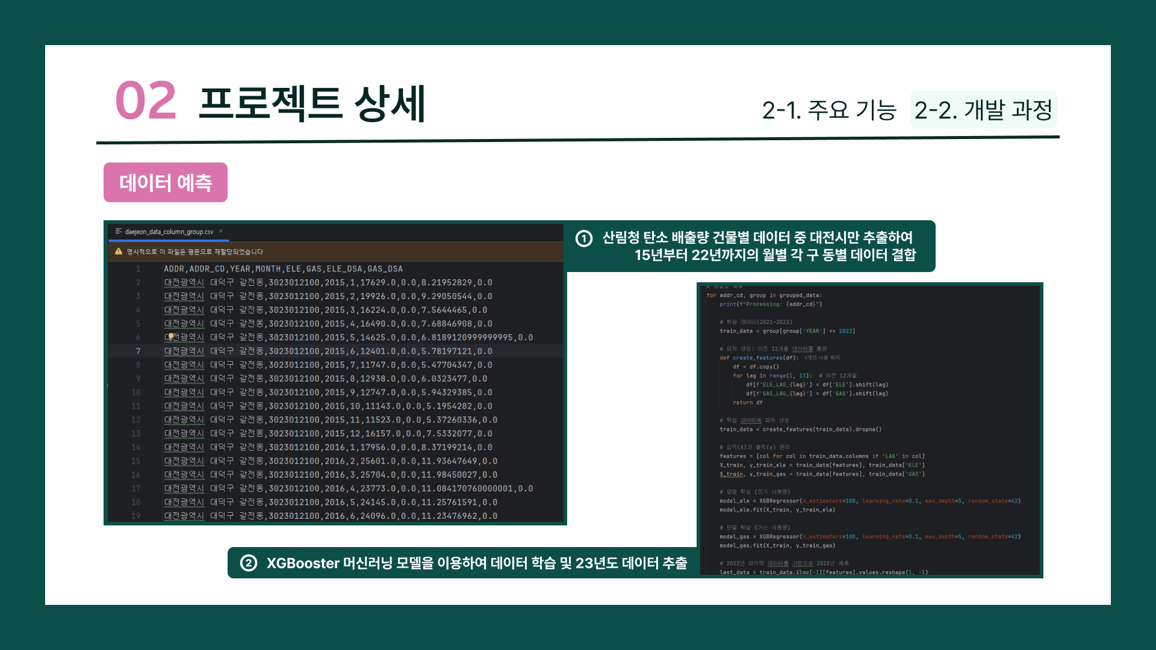

Slide 9
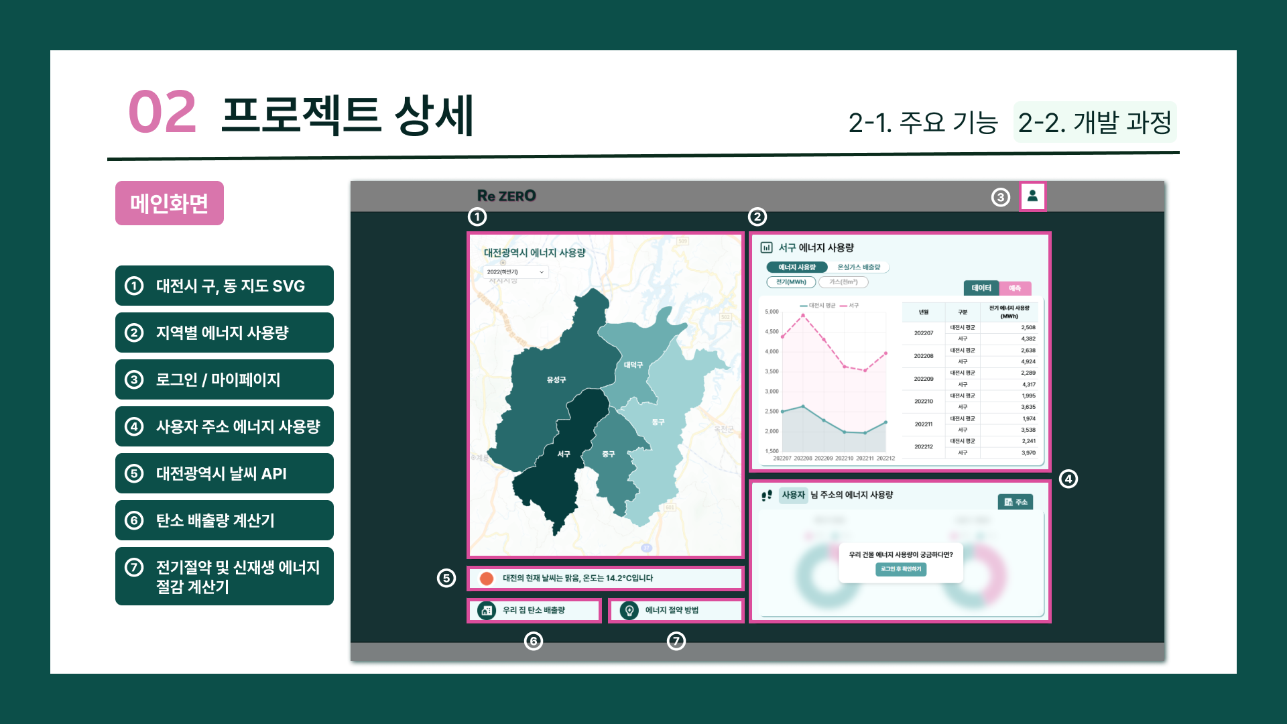

Slide 10
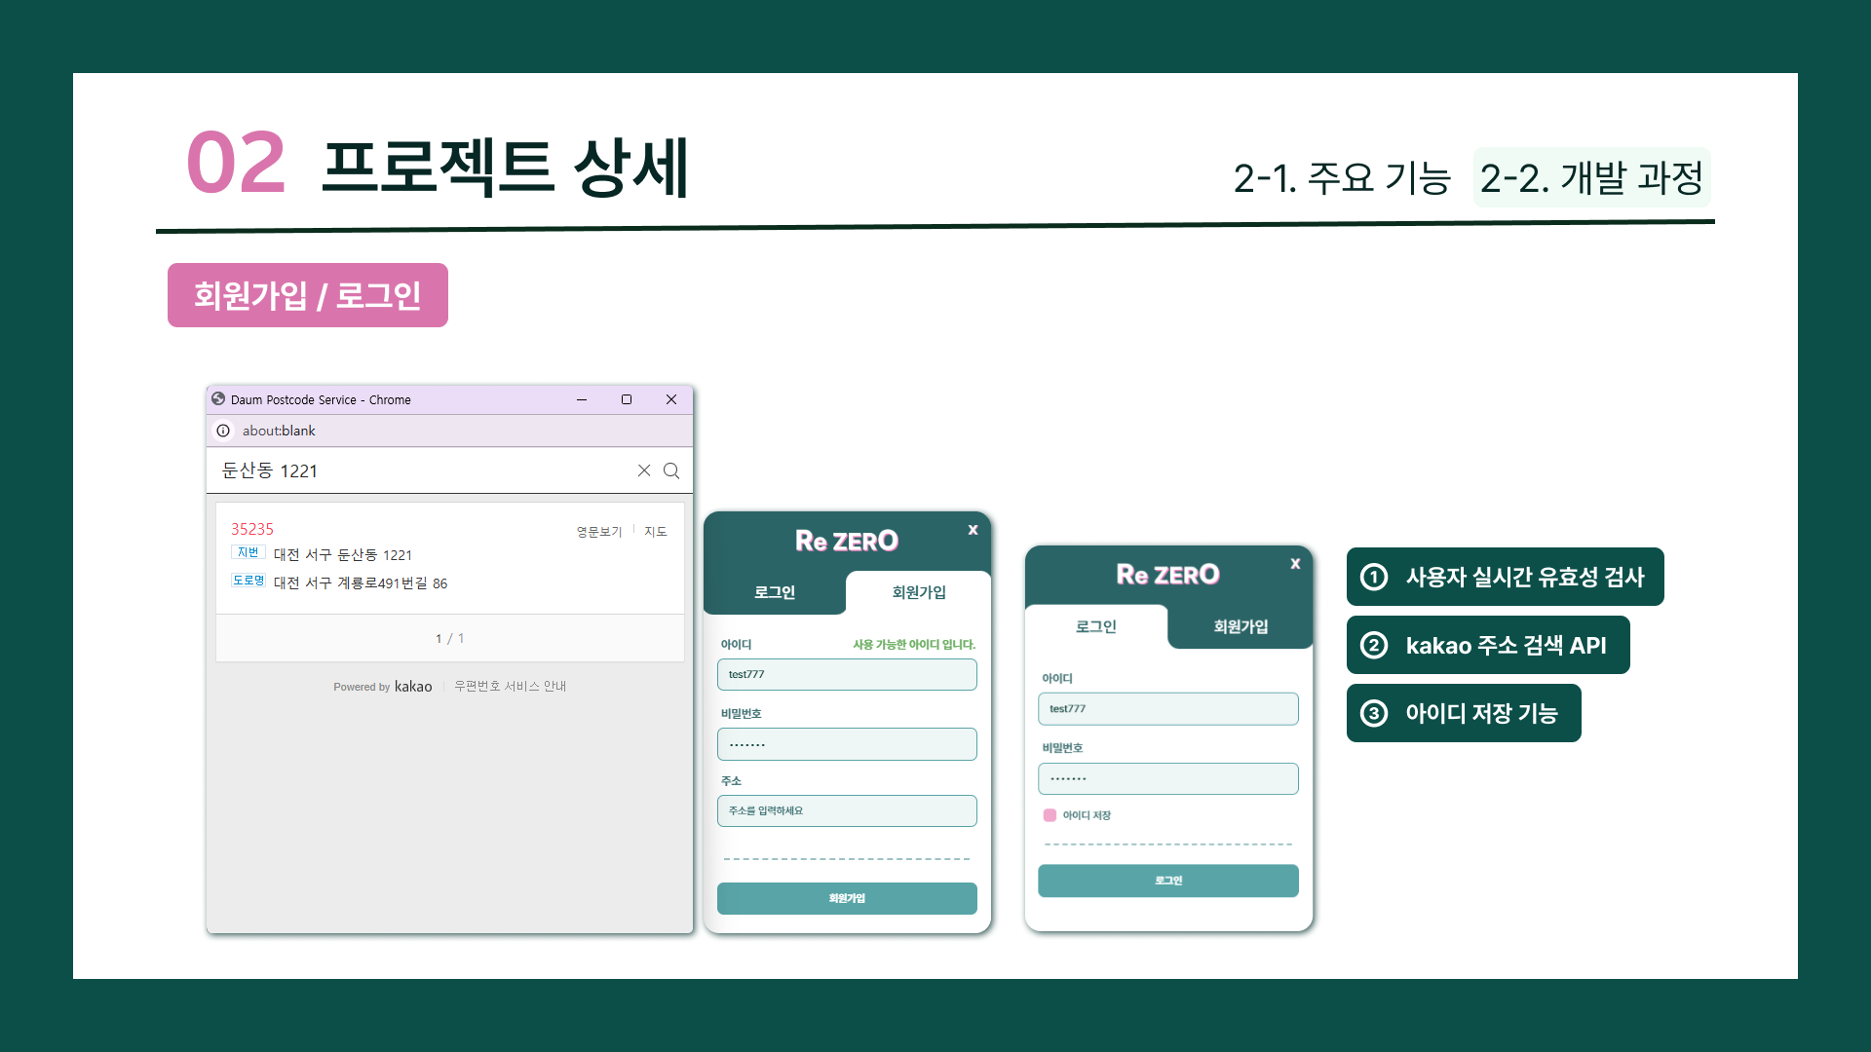

Slide 11
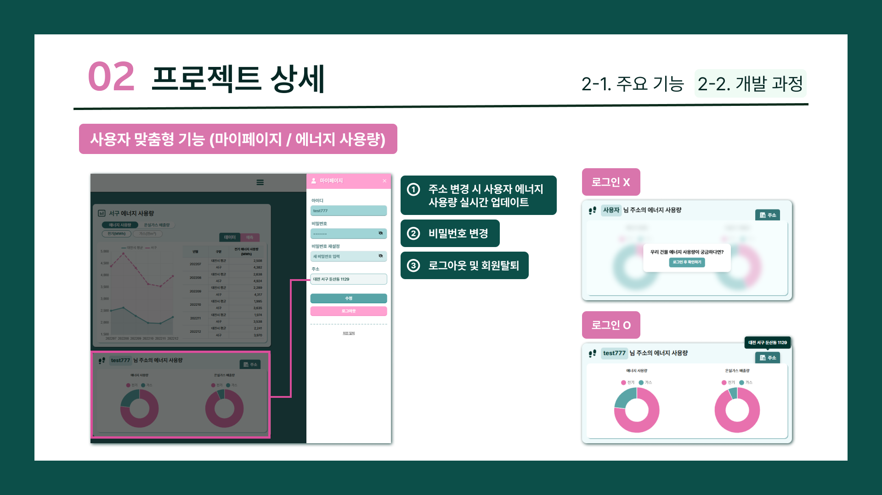

Slide 12
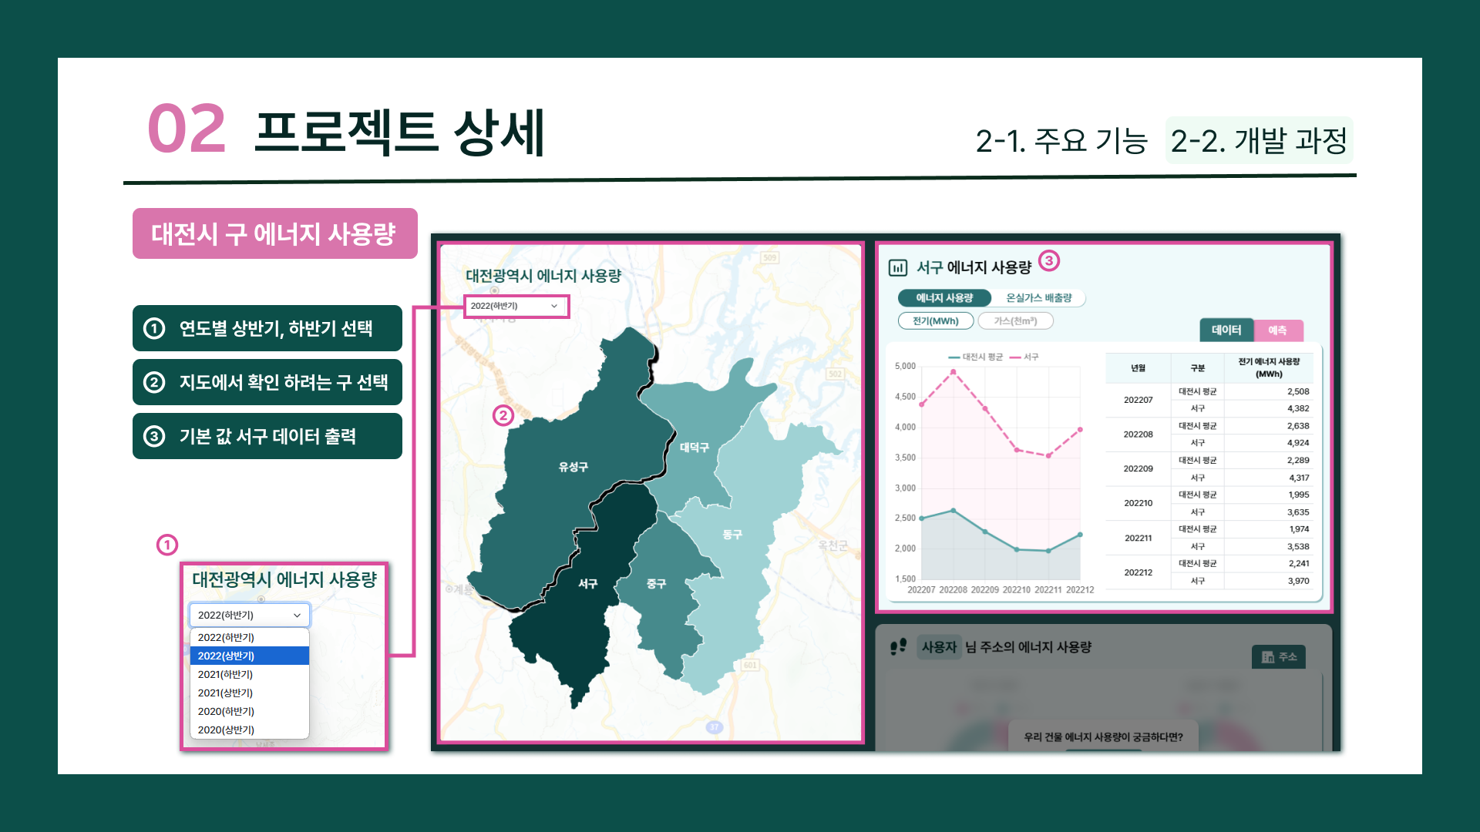

Slide 13
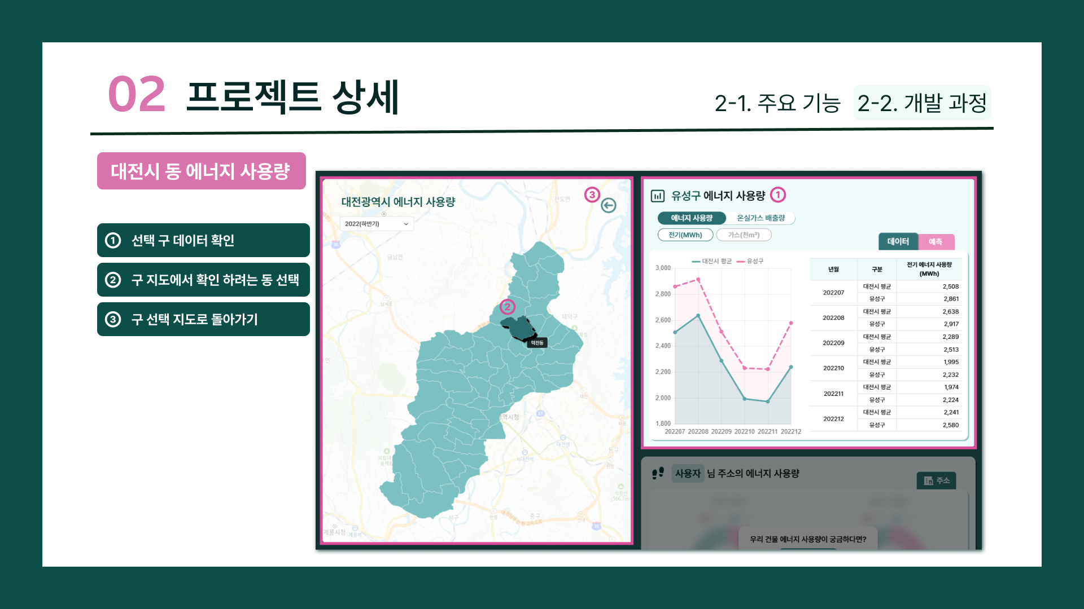

Slide 14
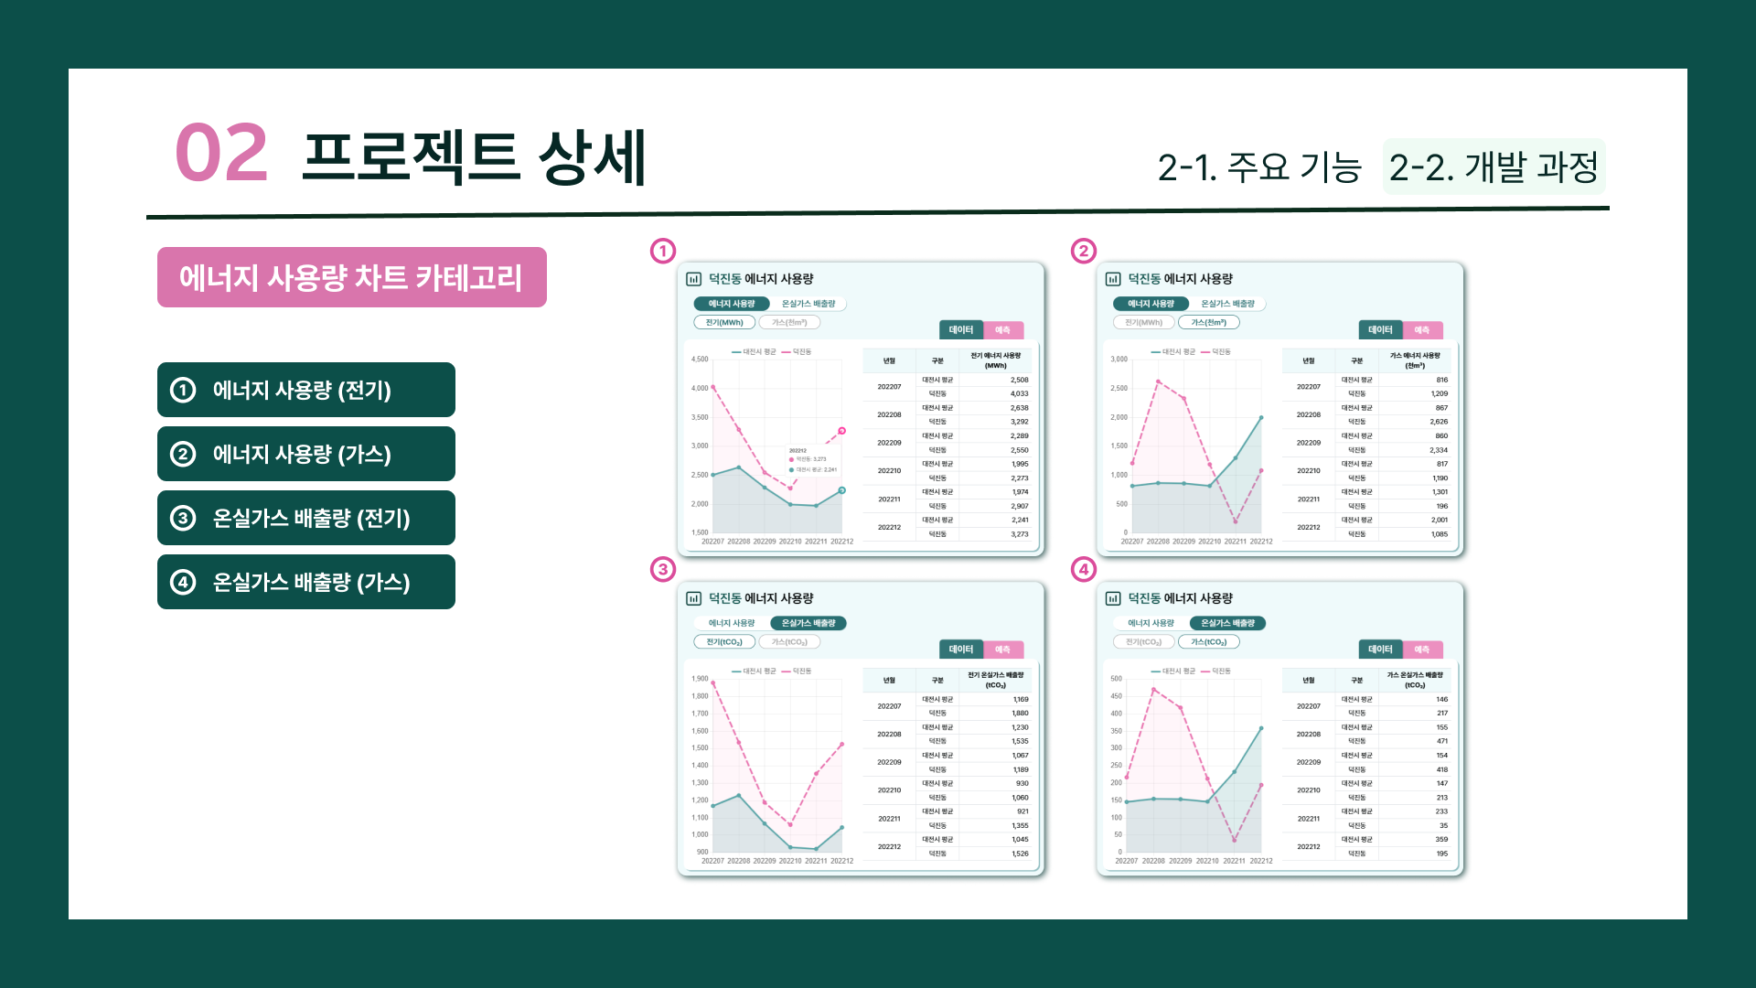

Slide 15
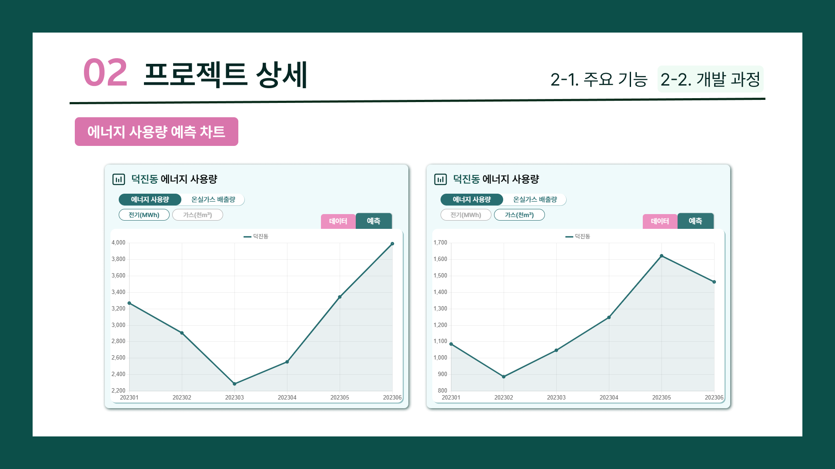

Slide 16
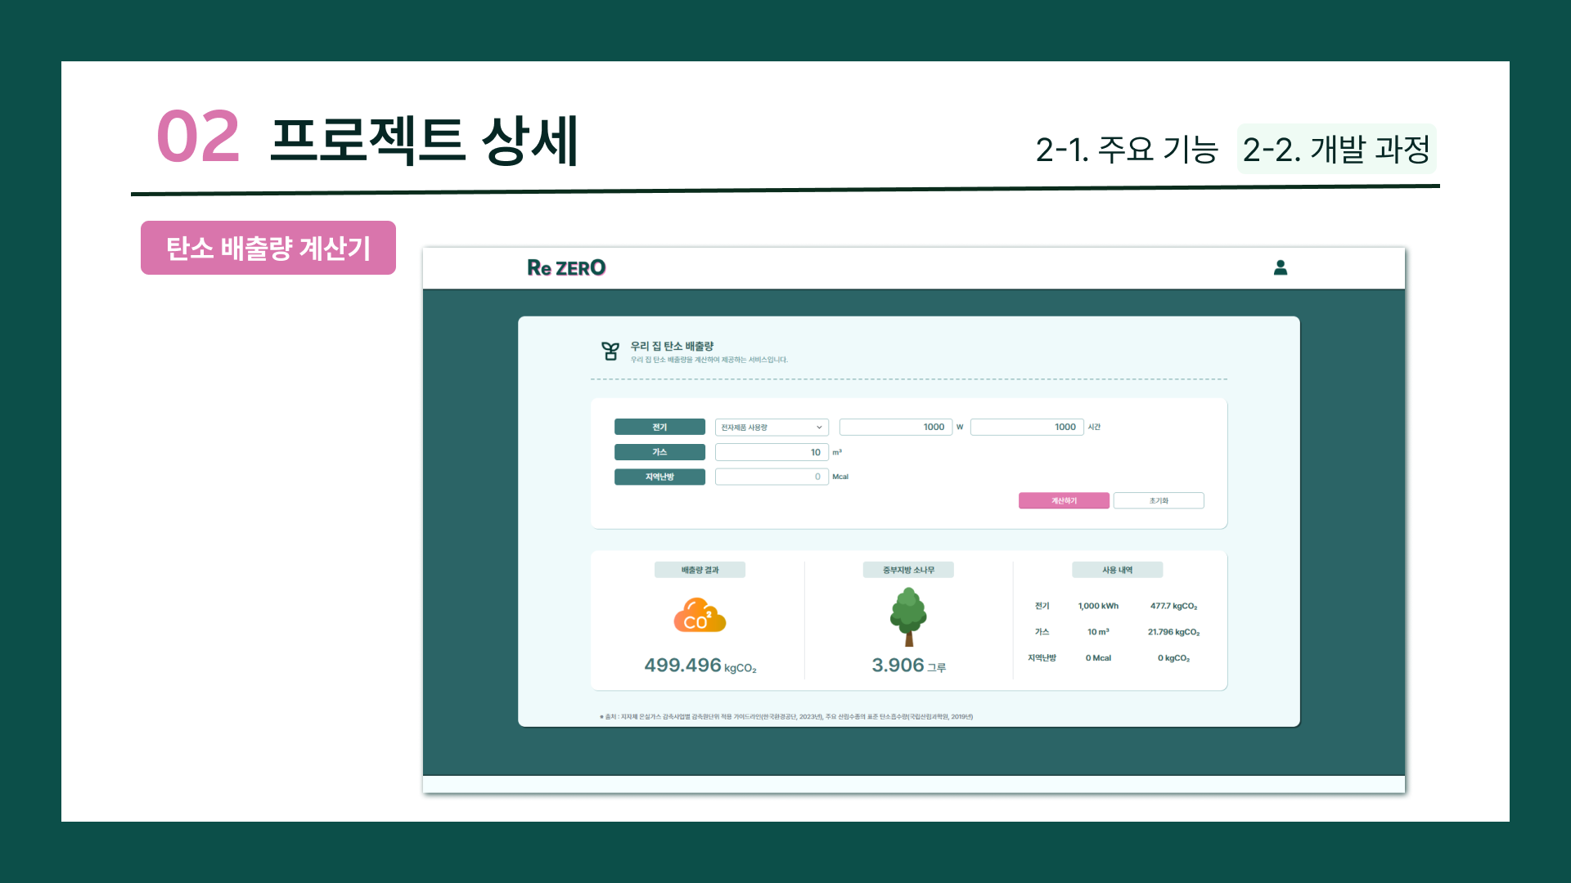

Slide 17
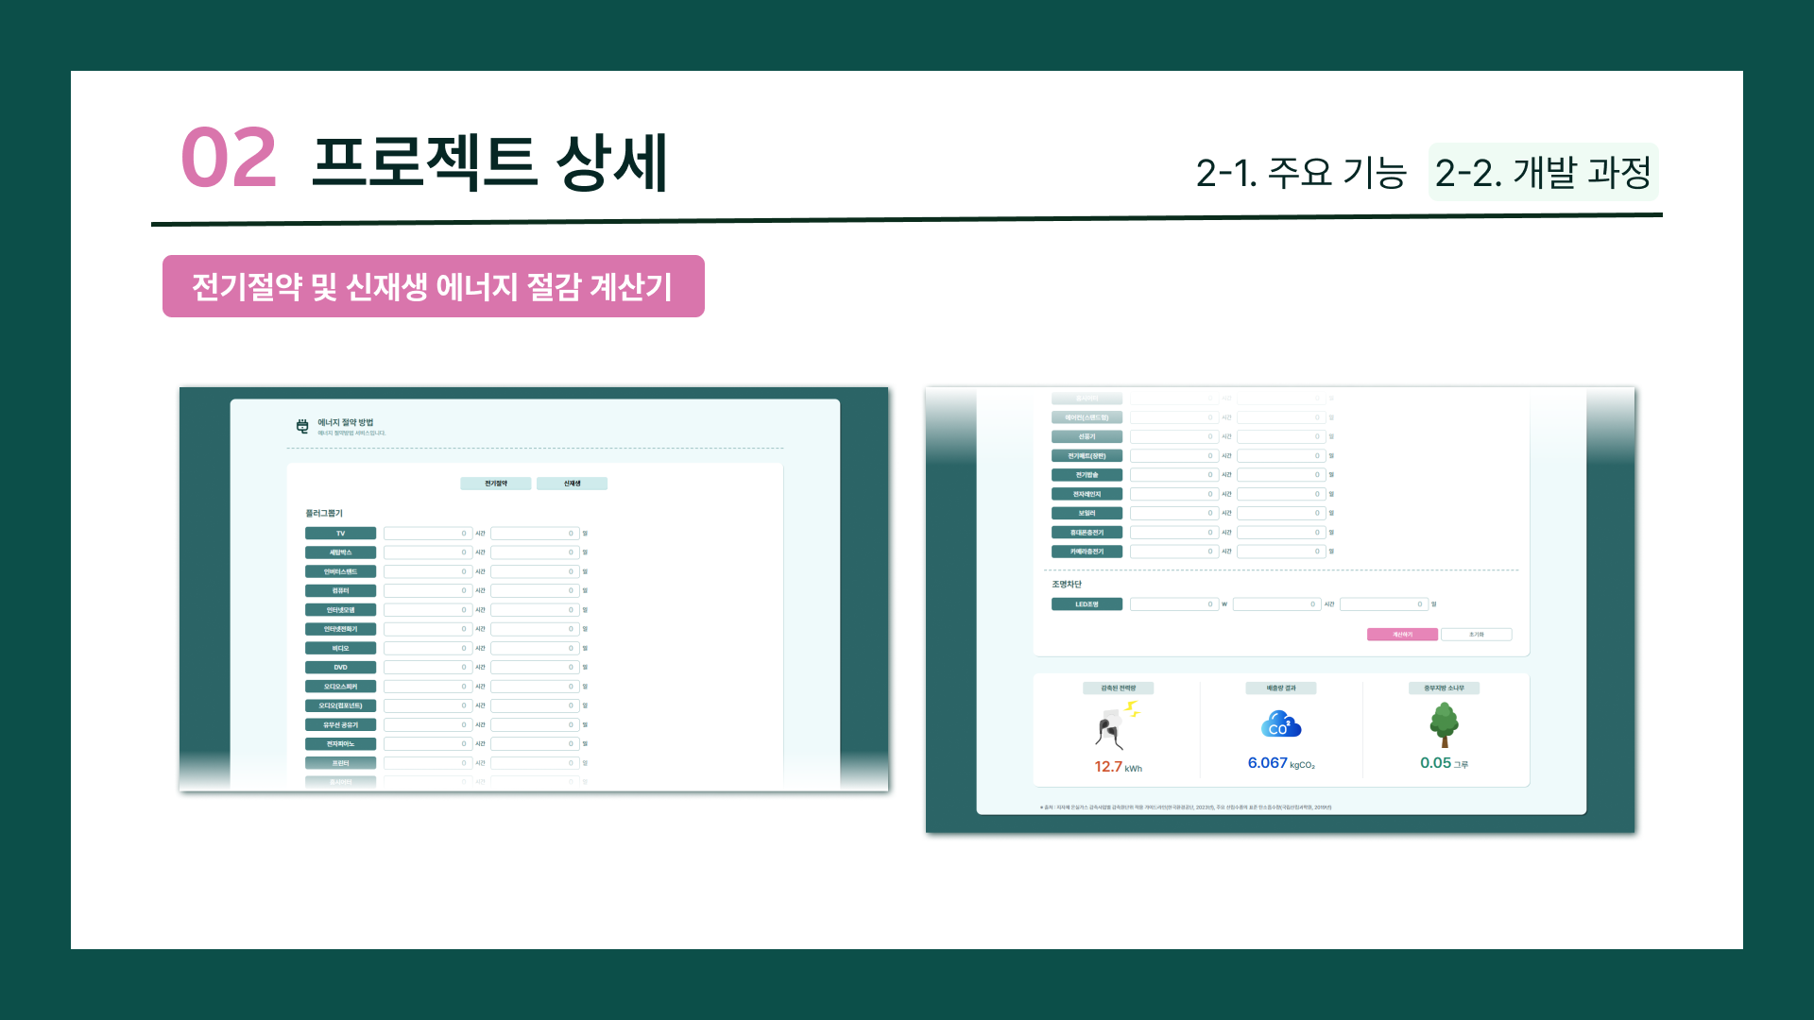

Slide 18
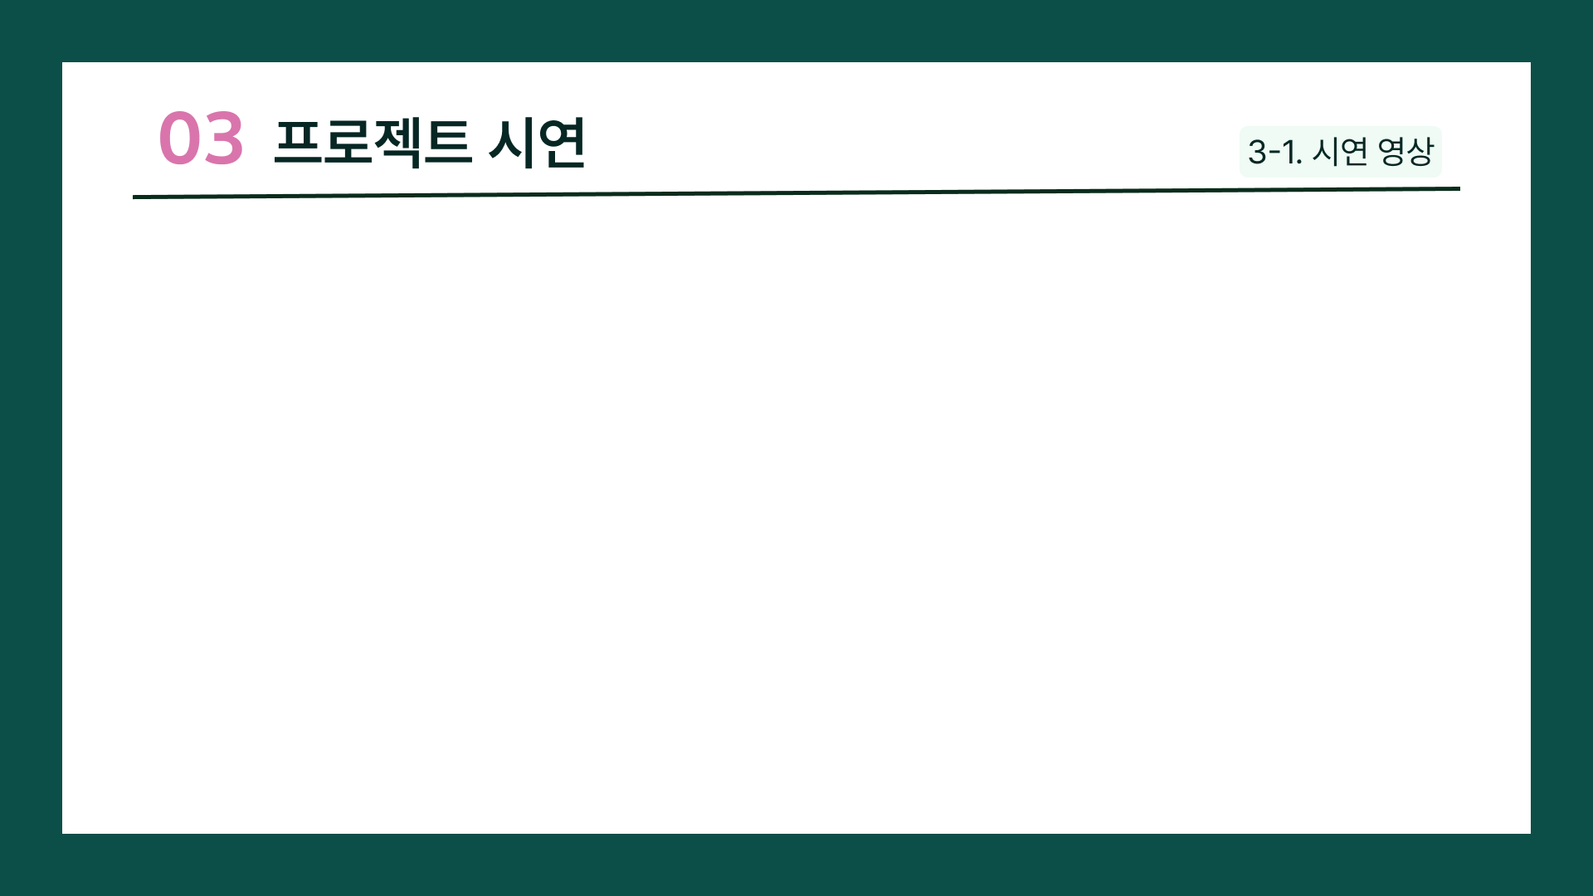

Slide 19
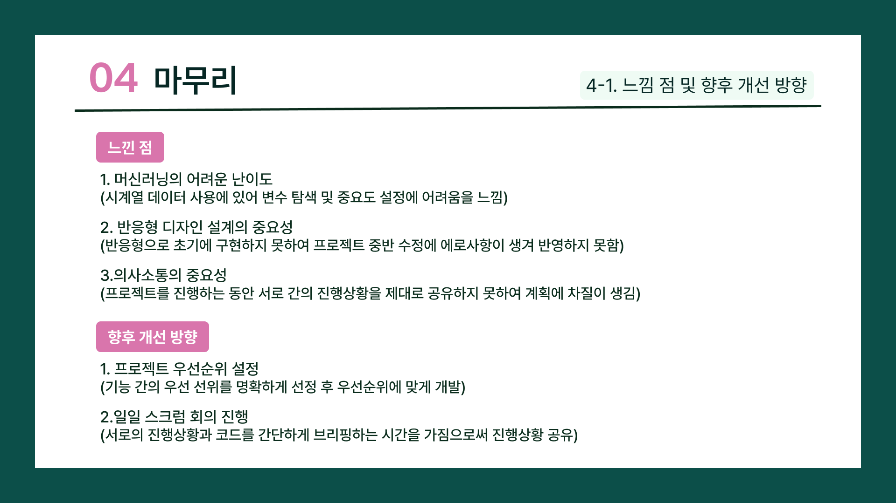

Slide 20


